Slide 1

運動賽事經濟效益之
文獻探討
研究生：李祐呈
指導教授：廖邕 博士
發表日期：2026/06/04

Slide 2

2
目錄
第一章 緒論
第二章 文獻回顧
第三章 研究方法
第四章 結果與討論
參考文獻

Slide 3

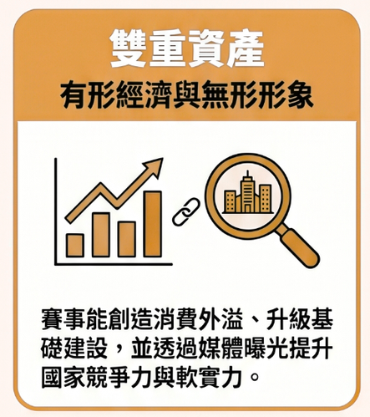
研究背景
3
運動賽事已跨越純競技界線，演變為驅動地方經濟與社會發展的重要引擎，並為主辦城市留下豐厚的賽會遺產 (Gratton et al., 2006; Malchrowicz-Mośko & Poczta, 2018)。
/
0 1

Slide 4
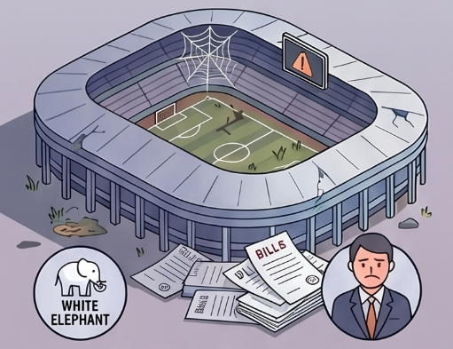
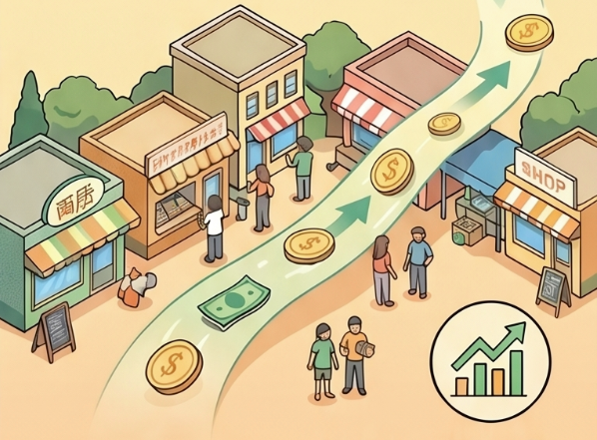
研究動機
4
大型國際賽會 (Mega-event)的潛在風險
中小型運動賽事的實質價值
0 9
/
0 1
  評估失真 (Baade & Matheson, 2016)
  排擠效應 (Agha & Taks, 2015)
  長期財政負擔 (Müller, 2015)
  舉辦門檻較低，有效避免排擠效應
  收益直接加注地方基層產業，創造更實質的經濟效益 (Taks, 2013)

Slide 5

研究缺口
5
國內研究現況：
本研究：
0 9
  對象局限
過去文獻多集中於探討「大型國際賽會」之總體影響。
  實證匱乏
針對台灣本土「中小型運動賽事」的經濟影響實證研究相對稀缺。
  方法單一
較少使用嚴謹「經濟模型」進行效益分析。
  補足缺口
建立「台灣本土中小型運動賽事」之學術與實證基礎。
  導入模型
運用嚴謹「經濟模型」進賽會經濟效益評估。
  實證聚焦
以「116全國原住民族運動會」為核心標的進行實測探討。
/
0 1

Slide 6
研究目的&問題
6
一、探討全國性運動賽會舉辦期間，對於當地周邊產業所產生的經濟效益。
二、評估該賽事投入之成本與經濟產出之關聯性。
研究目的
/
0 1
一、探討全國性運動賽會舉辦期間，對於當地周邊產業所產生的經濟效益為何？
二、評估該賽事投入之成本與經濟產出之關聯性為何？
研究問題

Slide 7

文獻回顧 - 賽事規模的轉移
7
過去：迷信大型賽事 | 近年：轉向中小型賽事
經濟效益被過度高估 | 學界目光逐漸轉向中小型規模
預算超支、遺產效果不一 | 無形效益優於大型賽事，具備永續潛力
/
0 1
參考文獻：Slimane & Roquia, 2025
參考文獻：Zourgani & Ait-Bihi, 2023
參考文獻：Choudhary, 2018; Li & Jago, 2013
參考文獻：Malchrowicz-Mośko & Poczta, 2018

Slide 8

文獻回顧 - 經濟評估模型的進化
8
過去：靜態 I-O 模型 | 近年：評估工具的動態化與精準化
缺乏資源限制與價格變動假設 易導致經濟影響被嚴重「高估」 | 提倡轉向動態的 CGE 模型 應根據分析層次選擇適當工具 結合質性分析，提供更全面的經濟洞察
缺乏資源限制與價格變動假設 易導致經濟影響被嚴重「高估」 | 提倡轉向動態的 CGE 模型 應根據分析層次選擇適當工具 結合質性分析，提供更全面的經濟洞察
/
0 1
參考文獻：Slimane & Roquia, 2025
參考文獻：Chutiphongdech, 2026

Slide 9
文獻回顧 - 總結與本研究定位
9
賽事規模轉變 | 評估方法進化
/
0 1
經濟效益 | 賽事分類 | 規模特徵 | 評估方法

Slide 10

研究方法
10
資料庫&關鍵詞
最終納入：21 篇相關文獻
資料庫 ：
Airiti Library / EBSCOhost / PubMed / Scopus / Science Direct / Taylor & Francis
2016、2017年 (各3篇) | 美/西 (各4篇) 英/台 (各3篇)
投入產出模型 (8篇) 成本效益法 (5篇) | 地方型單項賽事 (6篇) 國際型單項錦標賽 (5篇)
發表高峰
重點國家
0 9
/
關鍵字搜尋
  賽事類型：
大型賽事 (Mega-event) / 各類運動賽事
  評估標的：
經濟效益 (Economic impact) / 社會影響
  研究方法：
成本效益分析 (Cost-benefit) / 分析模型
0 1
主流模型
賽事焦點

Slide 11
研究結果（21篇文獻）
11
作者(年分) | 國家 | 分析方法 | 運動賽事 | 核心發現
Barquet等 (2011) | 義大利 | Tobit審查模型、支出基礎區隔技術、ANOVA | 2009年冬季兩項世界盃(Antholz-Anterselva) | 賽事行銷應將重心放在吸引高收入遊客、散客及有小孩的家庭
Huang等 (2014) | 中國 | 投入產出模型 (IO模型)、SEEMA 2.0 軟體 | F1大獎賽、ATP 1000大師賽、上海國際馬拉松 | 提出中國為高儲蓄傾向的國家，若當地居民沒有觀看賽事，錢可能會存入銀行。因此部分在地居民的支出可被計入新資金(new money)
Sardi等 (2025) | 義大利 | 綜合評估法 (投入產出矩陣、問卷調查、Crompton經濟影響框架) | 2024年環義自行車賽、環法自行車賽 (皮埃蒙特地區) | 環義賽產生淨經濟影響為67,270,718歐元，環法賽為17,259,122歐元。顯示大型賽事對主辦地區具重要投資回報率
Crespo Sogas等 (2021) | 西班牙 | 投入產出表、成本效益分析 (CBA) | 2019年 MedSailing 帆船賽 | 總經濟產出影響為232,010歐元，乘數效果為2.08。成本效益比為3.74，包含健康與旅遊形象價值
Duglio & Beltramo (2017) | 義大利/瑞士 | 情境分析 (保守/平均/自由)、運動觀光客支出調查 | CollonTrek 山地越野賽 | 每投入1歐元公部門資金，可產生17.62至18.92歐元的經濟回報。對當地社區的直接經濟回報介於5.64至6.9歐元之間

Slide 12
研究結果（21篇文獻）
12
作者(年分) | 國家 | 運動賽事 | 分析方法 | 核心發現
Gelan (2003) | 英國 | 1999年英國高爾夫球公開賽 (Carnoustie) | Multiplier Analysis (II型乘數)、捕獲率 (Capture Rate) 調整 | 注入2,010萬美元新資金，對區域經濟總連鎖效應約2,080萬美元。創造約980個就業機會，強調在地化商品供應比例是極大化經濟影響的關鍵
Chang等 (2025) | 中國/巴西 | 2008年北京奧運、2016年里約奧運 | 成本效益分析 (CBA)、淨現值 (NPV)、投入產出分析 | 北京奧運透過基礎設施升級達成正面長期影響；里約奧運則面臨成本超支與設施閒置
Gratton等 (2000) | 英國 | 六項運動賽事 (板球、高爾夫、羽球等) | 比例乘數分析 (Proportional Multiplier Analysis) | 大型賽事不保證帶來正面經濟影響 主辦非規律性賽事須謹慎評估風險
Kasimati & Dawson (2009) | 希臘 | 2004年雅典奧運 | 小型總體計量模型 (Macroeconometric model) | 賽事籌備期和舉辦期帶來正面的經濟影響，GDP平均每年增長1.3% 長期效應有限，不如短期效益明顯
Barajas & Sanchez-Fernandez (2016) | 西班牙 | 奧倫塞拉力賽 (Rally Ourense 2009-2011) | 直接經濟影響分析 (EIA)，基於觀眾與參賽者調查 | 公共投資回報率極高，每投入1歐元平均產生10.1歐元的在地消費。約95%的直接經濟影響來自非在地觀眾，其餘5%來自參賽者

Slide 13
研究結果（21篇文獻）
13
作者(年分) | 國家 | 運動賽事 | 分析方法 | 核心發現
Jiménez-Naranjo等 (2016) | 西班牙 | 2013世界板球巡迴賽 | 成本效益分析 (CBA) | 帶來極高的成本收益比 (13.85) 體育賽事可作為觀光業淡季的補充平衡
Lee & Taylor (2005) | 南韓 | 2002年FIFA世界盃 | 投入產出模型 (I-O model) | 產生13.5億美元總產出、3.07億美元收入及7.13億美元增加值。強調排除非賽事相關遊客的重要性，否則會嚴重高估經濟影響
Quirante等 (2024) | 西班牙 | 2021年世界羽球錦標賽 (菁英組與年長組) | 成本效益分析 (CBA) / 現金流量分析 | 賽事帶來顯著投資報酬率 (153%) 舉辦運動賽會可填補旅遊淡季空窗期
Taks等 (2011) | 加拿大 | 2005年泛美青少年田徑錦標賽 | 經濟影響分析 (EIA) 與 成本效益分析 (CBA) 之對比 | EIA顯示淨增加560萬美元經濟活動，但CBA顯示240萬美元的負淨效益。突顯不同模型產出指標的巨大差異
Kwiatkowski & Oklevik (2017) | 挪威 | 2012-2013年世界盃跳台滑雪賽 | 初級經濟影響分析 (Primary Economic Impact) | 帶來的經濟影響相對有限，管理者需找尋經濟層面以外的無形效益

Slide 14
研究結果（21篇文獻）
14
作者(年分) | 國家 | 運動賽事 | 分析方法 | 核心發現
Lee等 (2010) | 美國 | 肯特州立大學美式足球賽(NCAA Division I-A) | 投入產出模型 (I-O model / IMPLAN) | 賽季貢獻約160萬美元銷售額、56萬美元居民收入及93萬美元社區增加值，創造28.6個就業機會
Agrusa等 (2009) | 美國 | 2007年檀香山馬拉松 | 北歐旅遊收入模型 (Nordic Model of Tourism) | 產生約1.08億美元的經濟效益和370萬美元稅收
Wilson (2006) | 英國 | 四項地方性游泳賽事 | UK Sport標準化經濟影響評估模型 | 8天賽事共產生超過8萬英鎊額外支出。住宿為主要支出類別
劉玉峯 (2017) | 台灣 | 2016宜蘭梅花湖鐵人三項錦標賽 | 經濟影響評估法 (產業關聯分析/投入產出模型) | 賽會參與者的消費量可透過加乘效果放大產業的產出 住宿和餐飲業帶來的產出效果最為明顯，可針對其加強
劉照金、葉公鼎(2003) | 台灣 | 91年度全國大專運動會 | 投入產出經濟學、產業關聯分析 (台灣地區45部門產業關聯表) | 外地參與者總投入值為85,118,728元，帶動總產出影響125,944,080元，增加所得49,253,160元，並創造126個就業機會
劉照金等 (2015) | 台灣 | 2014花蓮太魯閣馬拉松 2014臺北國際馬拉松 2015金門馬拉松 | 投入產出模型 (2011年台灣地區52部門產業關聯表) | 都會型之路跑賽事對當地經濟之投入值較不明顯 路跑賽事外地參與者消費額高於一般國民旅遊與單項運動之消費額

Slide 15


結果與討論 - 經濟效益定義與三大影響層次
15
問 題 意 識
三 大 影 響 層 次 框 架
何謂「真正」的經濟效益？
核心前提：必須為外部資金
定義：
主辦地因舉辦賽會產生的經濟淨變化，包含主辦成本、選手與觀眾消費...等 (Turco et al., 2002)
時間維度：
  短期影響為「經濟效益」，無論正負
  長期影響則昇華為賽會「遺產 (Legacy)」(Preuss, 2006)
直接影響 (Direct)
觀賽者與選手的周邊直接消費。
01
間接影響 (Indirect)
帶動上下游供應鏈的後續擴張。
02
誘發影響 (Induced)
所得增加後產生的消費乘數效應。
03
資料來源：葉公鼎 (1997); Turco & Navarro (1993)
註：各層次間存在連鎖反應，最終透過乘數 (Multiplier) 決定總經濟規模

Slide 16

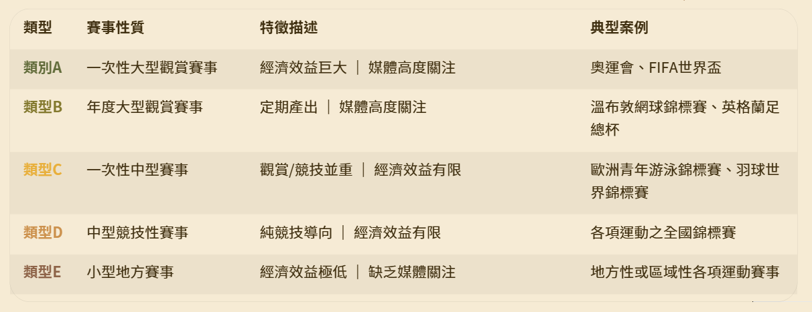
類別A
類別B
類別C
類別D
類別E
研究發展背景與賽事分類
16
分 類 基 準
Gratton et al. (2000) 與 Wilson (2006) 依「賽事規模」、「觀賞性/競技性」及「經濟效益潛力」三維度，建立了以下分類基礎，為後續研究奠定重要框架。
類型
賽事性質
特徵描述
典型案例
類別A
一次性大型觀賞賽事
經濟效益巨大 ｜ 媒體高度關注
奧運會、FIFA世界盃
類型B
年度大型觀賞賽事
定期產出 ｜ 媒體高度關注
溫布敦網球錦標賽、英格蘭足總杯
類型C
一次性中型賽事
觀賞/競技並重 ｜ 經濟效益有限
歐洲青年游泳錦標賽、羽球世界錦標賽
類型D
中型競技性賽事
純競技導向 ｜ 經濟效益有限
各項運動之全國錦標賽
類型E
小型地方賽事
經濟效益極低 ｜ 缺乏媒體關注
地方性或區域性各項運動賽事
運動賽事五大分類架構 | 資料來源：Gratton et al. (2000); Wilson (2006)

Slide 17


不同賽事規模的經濟特徵
17
大型賽事
(類型A/B)
中小型賽事
(類型C/D/E)
正面效益
湧入短期大量資金與遊客
創造在地工作機會
帶動城市基礎建設升級
提升媒體曝光與城市品牌
正面效益
高投資報酬率 (B/C ratio 高達 13.85)
舉辦成本低，免建巨型場館
有效填補地方「旅遊淡季」
負面隱憂
難以轉換為「長期效益」
成本易超支，造成嚴重財務負擔
排擠效應（反使一般觀光客減少）
負面隱憂
帶動的總資金規模較小
缺乏全國/國際媒體關注
較難吸引外部資金與國際觀光客
參考文獻：Kasimati & Dawson (2009); Chang et al. (2025); Lee & Taylor (2005)
參考文獻：Jiménez-Naranjo et al. (2015); Wilson (2006); Gratton et al. (2000)

Slide 18
經濟效益的評估方法
18
方法選擇決定評估結果
投入產出模型 (I-O Model)
成本效益分析 (CBA)
適用對象： 大型賽事
方法特徵： 可計算完整的「乘數效果」
潛在限制：假設為靜態結構，易導致效益「高估」
適用對象： 中小型賽事、公共政策決策
方法特徵： 著重「投資效率」與效益成本比
特殊優勢： 可將「無形效益」納入衡量
參考文獻：Barquet et al. (2011)
參考文獻：Jiménez-Naranjo et al. (2015)
直接消費行為分析
總體計量經濟模型
適用對象： 小型賽事
方法特徵： 數據信度高，僅呈現直接影響
特殊優勢： 能有效避免「乘數濫用」問題
適用對象： 超大型賽事（如奧運）
方法特徵： 跨期動態評估
特殊優勢： 能精準衡量長期的「賽會遺產 (Legacy)」
參考文獻：Gelan (2003)
參考文獻：Kasimati & Dawson (2009)

Slide 19
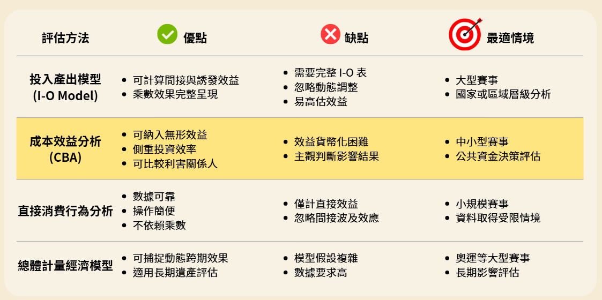



經濟效益的評估方法
19
評估方法比較
評估方法 | 優點 | 缺點 | 最適情境
需要完整 I-O 表 忽略動態調整 易高估效益 | 投入產出模型 (I-O Model) | 可計算間接與誘發效益 乘數效果完整呈現 | 大型賽事 國家或區域層級分析
效益貨幣化困難 主觀判斷影響結果 | 成本效益分析 (CBA) | 可納入無形效益 側重投資效率 可比較利害關係人 | 中小型賽事 公共資金決策評估
僅計直接效益 忽略間接波及效應 | 直接消費行為分析 | 數據可靠 操作簡便 不依賴乘數 | 小規模賽事 資料取得受限情境
模型假設複雜 數據要求高 | 總體計量經濟模型 | 可捕捉動態跨期效果 適用長期遺產評估 | 奧運等大型賽事 長期影響評估

Slide 20
結論與建議
20
結論一：周邊產業之經濟效益
結論二：投入成本與經濟產出之關聯
避免排擠效應：
全國性/中小型賽事具備低門檻優勢，能有效避免大型賽事常見的資源排擠。
精準挹注基層：
賽事期間的觀光與消費收益，能直接且有效地加注於當地基層產業（如旅宿、餐飲等周邊產業），創造實質的經濟外溢。
低初期投入成本：
免除大型場館興建，有效控制前期財務風險。
高在地經濟關聯：
資源迅速帶動周邊消費，與在地經濟產出呈高度正相關。

Slide 21
結論與建議
21
實務建議：以116原民運為例
未來研究方向：框架擴展
資源下放：
建議主辦方將資源精準下放，深耕在地觀光與原鄉產業鏈。
雙重經營：
短期追求經濟外溢效益，長期兼顧無形城市形象與文化傳承。
跨類型應用：
將本研究歸納之經濟評估框架，廣泛應用於各類型運動賽事實證。
無形效益量化：
進一步探討如何將賽事帶來的社會影響，納入更具體的量化評估模型中。

Slide 22
參考文獻
22
Agha, N., & Taks, M. (2015). A Theoretical Comparison of the Economic Impact of Large and Small Events. International Journal of Sport Finance, 10, 199–216. https://doi.org/10.1177/155862351501000301
Agrusa, J., Lema, J., Kim, S., & Botto, T. (2009). The Impact of Consumer Behavior and Service Perceptions of a Major Sport Tourism Event. Asia Pacific Journal of Tourism Research, 14, 267–277. https://doi.org/10.1080/10941660903023960
Baade, R. A., & Matheson, V. A. (2016). Going for the Gold: The Economics of the Olympics. Journal of Economic Perspectives, 30(2), 201–218. https://doi.org/10.1257/jep.30.2.201
Barajas, A., Coates, D., & Sanchez-Fernandez, P. (2016). Beyond retrospective assessment. Sport event economic impact studies as a management tool for informing event organization. European Research on Management and Business Economics, 22(3), 124–130. https://doi.org/https://doi.org/10.1016/j.iedee.2015.05.001
Barquet, A., Brida, J. G., Osti, L., & Schubert, S. (2011). An Analysis of Tourists' Expenditure on Winter Sports Events through the Tobit Censorate Model. Tourism Economics, 17(6), 1197–1217. https://doi.org/10.5367/te.2011.0084
Chang, P., Ahmed, F., & Houlbert, I. (2025). The Economic Impact of Major Sporting Events: A Cost-Benefit Analysis of Hosting the Olympic Games. Frontiers in Business, Economics and Management, 20, 150–160. https://doi.org/10.54097/d76n0173
Choudhary, B. (2018). Economic Impact of Mega Sports Events: A Systematic Review of Case Studies. International Journal of Advanced Multidisciplinary Scientific Research (IJAMSR), 1(9), 99–105.
Chutiphongdech, T. (2026). Assessing the Economic Impact of Sporting Events: A Review of Analytical Approaches. Annals of Applied Sport Science, 14(1), 0–0.

Slide 23
參考文獻
23
Crespo Sogas, P., Fuentes Molina, I., Araujo Batlle, À., & Raya Vílchez, J. M. (2021). Economic and Social Yield of Investing in a Sporting Event: Sustainable Value Creation in a Territory. Sustainability, 13(13), 7033.
Duglio, S., & Beltramo, R. (2017). Estimating the Economic Impacts of a Small-Scale Sport Tourism Event: The Case of the Italo-Swiss Mountain Trail CollonTrek. Sustainability, 9(3), 343.
Gelan, A. (2003). Local economic impacts: The British Open. Annals of Tourism Research, 30(2), 406–425. https://doi.org/https://doi.org/10.1016/S0160-7383(02)00098-1
Gratton, C., Dobson, N., & Shibli, S. (2000). The economic importance of major sports events: a case-study of six events. Managing Leisure, 5(1), 17–28. https://doi.org/10.1080/136067100375713
Gratton, C., Shibli, S., & Coleman, R. (2006). The Economic Impact of Major Sports Events: A Review of Ten Events in the UK. The Sociological Review, 54(2_suppl), 41–58. https://doi.org/10.1111/j.1467-954X.2006.00652.x
Huang, H., Mao, L. L., Kim, S.-K., & Zhang, J. (2013). Assessing the Economic Impact of Three Major Sport Events in China: The Perspective of aTtendees. Tourism Economics, 20. https://doi.org/10.5367/te.2013.0340
Jiménez-Naranjo, H. V., Coca-Pérez, J. L., Gutiérrez-Fernández, M., & Sánchez-Escobedo, M. C. (2016). Cost–benefit analysis of sport events: The case of World Paddle Tour. European Research on Management and Business Economics, 22(3), 131–138. https://doi.org/https://doi.org/10.1016/j.iedee.2015.04.001
Kasimati, E., & Dawson, P. (2009). Assessing the impact of the 2004 Olympic Games on the Greek economy: A small macroeconometric model. Economic Modelling, 26(1), 139–146. https://doi.org/https://doi.org/10.1016/j.econmod.2008.06.006
Kwiatkowski, G., & Oklevik, O. (2017). Primary Economic Impact of Small-scale Sports Events. Event Management, 21, 269–280. https://doi.org/10.3727/152599517X14942648527509
Lee, C.-K., & Taylor, T. (2005). Critical reflections on the economic impact assessment of a mega-event: the case of 2002 FIFA World Cup. Tourism Management, 26(4), 595–603. https://doi.org/https://doi.org/10.1016/j.tourman.2004.03.002

Slide 24
參考文獻
24
Lee, S., Harris, J., & Lyberger, M. (2010). The Economic Impact of College Sporting Events: A Case Study of Division I-A Football Games. Event Management, 14, 157–165. https://doi.org/10.3727/152599510X12766070301046
Li, S., & Jago, L. (2013). Evaluating economic impacts of major sports events–a meta analysis of the key trends. Current Issues in Tourism, 16(6), 591–611.
Malchrowicz-Mośko, E., & Poczta, J. (2018). A Small-Scale Event and a Big Impact—Is This Relationship Possible in the World of Sport? The Meaning of Heritage Sporting Events for Sustainable Development of Tourism—Experiences from Poland. Sustainability, 10(11), 4289.
Müller, M. (2015). The Mega-Event Syndrome: Why So Much Goes Wrong in Mega-Event Planning and What to Do About It. Journal of the American Planning Association, 81(1), 6–17. https://doi.org/10.1080/01944363.2015.1038292
Preuss, H. (2006). Lasting effects of major sporting events. Institute of Sport Science, 1–11.
Quirante, M., Seguí-Urbaneja, J., Guevara-Pérez, J. C., & Cabello-Manrique, D. (2024). Direct Economic Short-Term Impact of Public Spending in Sporting Events: The Case of the Elite and Senior Badminton World Championships. Tourism and Hospitality, 5(2), 381– 394.
Sardi, A., Rizzi, A., & Sorano, E. (2025). Economic Impact Analysis of Mega Events for Sustainable Tourism: Insights from the Giro d’Italia and Tour de France. Administrative Sciences, 15(2), 35.
Slimane, M., & Roquia, C. (2025). Impact of sports mega-events on host countries: a systematic literature review using PRISMA method. African Scientific Journal, 3(32), 1247–1247.
Taks, M. (2013). Social sustainability of non-mega sport events in a global world1. European Journal for Sport and Society, 10(2), 121–141. https://doi.org/10.1080/16138171.2013.11687915
Taks, M., Kesenne, S., Chalip, L., Green, B. C., & Martyn, S. (2011). Economic Impact Analysis versus Cost Benefit Analysis: The Case of a Medium- Sized Sport Event. International Journal of Sport Finance, 6(3), 187–203. https://doi.org/10.1177/155862351100600301
Turco, D. M., & Navarro, R. (1993). Assessing the Economic Impact and Financial Return on Investment of a National Sporting Event. Sport Marketing Quarterly, 2(3), 17–23. https://doi.org/10.1177/106169349300200303

Slide 25
參考文獻
25
Wilson, R. (2006). The economic impact of local sport events: significant, limited or otherwise? A case study of four swimming events. Managing Leisure, 11(1), 57–70. https://doi.org/10.1080/13606710500445718
Zourgani, A., & Ait-Bihi, A. (2023). A systematic literature review: assessing the impact of sports events between 2010 and 2022. International Journal of Sport Policy and Politics, 15(2), 347–365.
葉公鼎. (1997). 運動賽會經濟影響之評估模式 [The Model of Economic Impact Study on Sporting Events]. 體育學報(23), 73–84. https://doi.org/10.6222/pej.0023.199709.3107
劉玉峯. (2017). 鐵人三項賽會經濟效益評估 [Evaluation of Economic Benefits of Triathlon Competition]. 大專體育學刊, 19(2), 111–121. https://doi.org/10.5297/ser.1902.001
劉照金, 曾慶裕, 李彩雲, & 董燊. (2016). 臺灣不同路跑賽事舉辦地點之經濟影響 [Economic Impact of Different Host Destinations for Running the Marathon Events in Taiwan]. 大專體育學刊, 18(3), 163–177. https://doi.org/10.5297/ser.1803.002
劉照金, & 葉公鼎. (2003). 91年度全國大專運動會賽會期間外地參與者之消費對高雄地區的經濟影響評估 [An Analysis of Economic Impact of the 2002 Intercollegiate Athletic Competitions of Taiwan on Kaohsiung Area]. 臺灣體育運動管理學報(2), 14–30. https://doi.org/10.6547/tassm.2003.0002

Slide 26
感謝聆聽

